Slide 1
خانم 40 ساله حامله مبتلا به فشار خون ودارای دریچه مصنوعی قلب در منزل به طور ناگهانی دچار تنگی نفس و سرفه خونی گهگاهی گردیده است.به اورژانس 115 یاسوج اطلاع داده شده است.تکنیسین اورژانس فشار خون بیمار را 90/60 وrr=35 گزارش داده است.بیمار تنگی نفس دارد ودر معاینه ساق پای چپ از روز گذشته متورم می باشد.
اولین برخورد با بیمار فوق کدام است؟
تشخیص احتمالی کدام است؟
درمان کدام است؟
ایا سرم درمانی لازم است؟ چند لیتر؟
به نظر شما بیمار سکته قلبی برایش مطرح است؟یا یک پنومونی ساده است؟

Slide 2
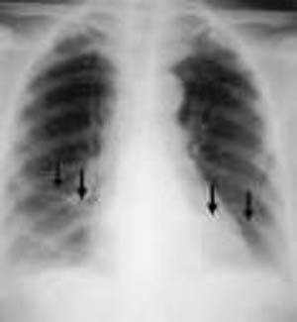

Slide 3
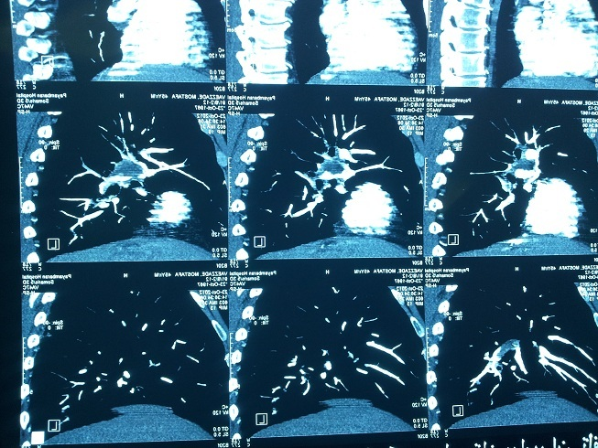

Slide 4
اقای 53 ساله مورد مولتیپل میلوم که به دلیل شکستگی گردن استخوان ران تحت عمل تعویض مفصل قرار گرفته ودر بستر می باشد .از طرف خانواده وی با فوریتهای پزشکی 115 تماس گرفته شده که دچار تنگی نفس ناگهانی و وتعریق و بر افروختگی و طپش قلب گردیده است.بلافاصله تکنیسین اورژانس بر بالین وی حاضر گردید.
اولین اقدام وی باید کدام باشد؟
چه اقداماتی در اولویت هستند؟
اگر فشار خون بیمار 120/85 باشد کار اضافه ای لازم است؟
ایا می توان اطمینان داد که بیمار فقط اضطراب دارد و دچار حمله پانیک شده است؟
فورا بیمار را انتقال دهیم تا فوت وقت نشود؟ یا اقدامات اولیه ای هم لازم است؟

Slide 5
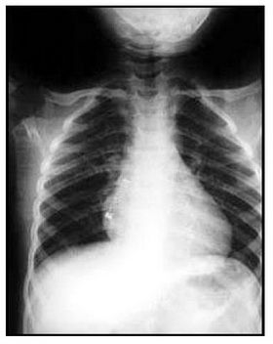

Slide 6
شایعترین محل امبولی وریدهای ایلئوفمورال است.
شایعترین منشا امبولی پارادوکسیکال DVTساق پا است.
شایعترین اختلال ژنتیکی مسئول فاکتور 5 لیدن و جهش در پروترومبین است.
2/3 در بیمارستان و 1/3 در خارج بیمارستان

Slide 7
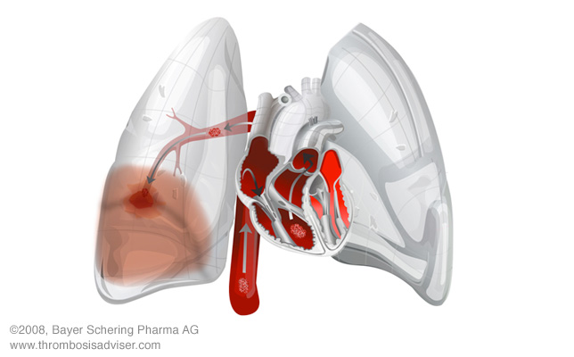

Slide 8
فاکتورهای خطرترومبو امبولی ریه
بدخیمی
سندرم نفروتیک
شکستگی
حاملگی
سندرم انتی فسفولپید
دریچه مکانیکی قلب
سیکل سل
استروژن
سن بالا
سیگار
هیپر لپیدمی
COPD
عدم تحرک
جراحی به خصوص ارتوپدی
هپارین و وارفارین
HTN

Slide 9
امبولی ماسیو:افت فشار خون،سیانوز،سنکوپ و تنگی نفس
علت مرگ نارسایی بطن راست است.
امبولی متوسط تا بزرگ:فشار خون نرمال ولی در اکو حرکت بطن مختل
امبولی کوچک تا متوسط:فشار و اکو هر دو نرمال
امبولی کوچک:هموپتزی ،درد سینه،سرفه

Slide 10
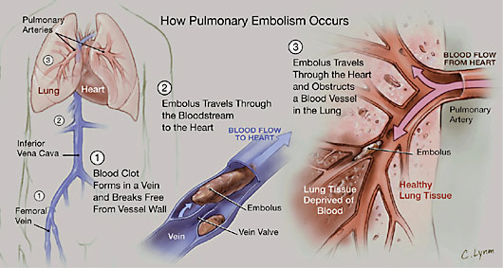

Slide 11
شایعترین نشانه تنگی نفس و شایعترین علامت تاکی پنه است.
برادیکاردی پارادوکس
اریتمی قلبی
در ABG هیپوکسی و الکالوز تنفسی در ابتدا و در مراحل انتهایی اسیدوز تنفسی و اسیدوز متابولیک
عکس ریه غالبا نرمال است.

Slide 12
تصمیم گیری بالینی:نمره صفر یا کمتر احتمال DVTاست.
سرطان فعال 1
فلج یا گچ گیری اخیر 1
ماندن در بستر بیش از سه روز یاجراحی بزرگ کمتر از 12 هفته 1
تندرنس در مسیر DVT 1
تورم تمام ساق 1
تورم یکطرفه ساق بیش از 3 سانتی متر 1
ادم گوده گذار 1
سیاهرگهای کولترال سطحی غیر واریسی 1
احتمال تشخیص دیگر حد اقل به اندازه DVT است. 2-

Slide 13
نمره 4 یا بیشتر احتمال PTE بالاست.
علایم و نشانه های DVT 3
تشخیص دیگر کمتر مطرح است. 3
ضربان قلب بیش از 100 1/5
عدم تحرک بیش از سه روز یا
جراحی در 4 هفته اخیر 1/5
سابقه DVTیا امبولی اخیر 1/5
هموپتزی 1
سرطان 1

Slide 14
تشخیص های افتراقی
پاره شدن کیست بیکر
سلولیت
فلبیت و سندرم بعد فلبیت
اسم
COPD
پنومونی
پریکاردیت
شکستگی دنده
حوادث کرونری
امبولی چربی
امبولی هوا
امبولی مایع امنیوتیک
......

Slide 15
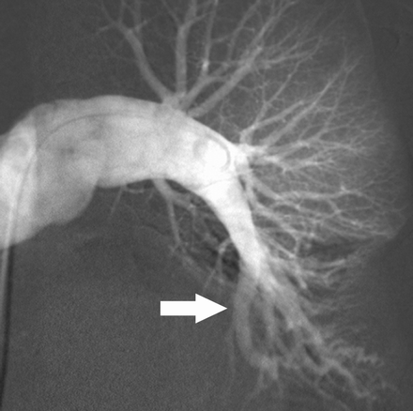

Slide 16
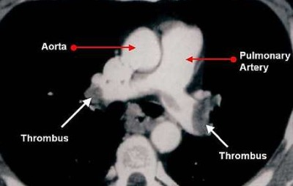

Slide 17
روشهای تشخیصی
D-DIMER
ABG:کاهش PO2 ,PCO2
افزایش مارکر های قلبی مانند تروپونین
نوار قلب:تاکی کاردی،S1Q3T3 ،معکوس شدن موج Tدر لید های V1-V6

Slide 18
روشهای تصویر برداری غیر تهاجمی
  داپلر سونو گرافی ورید :اغلب نرمال
  عکس قفسه سینه:اغلب نرمال،کاهش جریان خون موضعی (علامت وستر مارک)،یا تراکم محیطی گوه ای(علامت HAMPTON) یا برجسته شدن سرخرگ ریوی(علامت PALA)
  CT اسکن اسپیرال ریه :روش تصویر برداری اصلی
  اسکن پرفیوژن/ونتیلاسیون ریه:خط دوم تشخیص.ودر کسانی که نتوان ماده حاجب بکار برد
  MRIدر موارد مبهم بودن نتیجه سونوگرافی یا نارسایی کلیه یا حساسیت به ماده حاجب
  اکو کاردیو گرافی

Slide 19
روشهای تهاجمی
انژیوگرافی عروق ریه:در مواردی که سی تی اسکن رضایت بخش نیست یا اقدام مداخله ای لازم است.

Slide 20
اقدامات اولیه و اورژانسی
اکسیژن:برای اصلاح هیپوکسی
در بیماران با کاهش فشار خون به دلیل امبولی ماسیو:ابتدا 500 تا 1000 سی سی نرمال سالین تجویز می شود.
در صورت عدم پاسخ به مایع درمانی :دوپامین یا اپی نفرین
تجویز با احتیاط مایع درمانی:اتساع بطن راست باعث کاهش برون ده بطن چپ می شود.
در صورت درد میتوان ضد درد مانند NSAIDیا مورفین داد.
IV LINEباید گرفته شود.
پالس اکسیمتری انجام شود.

Slide 21
درمان
اگر بیمار فشار پایین دارد ،باید داروی ترومبولیتیک داد یا امبولکتومی شود.داروی ارجح TPA است.
تنها اندیکاسیون مصرف این دارو امبولی ماسیو است.
این درمان در افراد مسن توصیه نمی شود.

Slide 22
اگر بیمار فشار خون خوب و بطن راست سالم دارد ،درمان مناسب شامل:
هپارین(UFHوLMWH)
وارفارین
فیلتر در ورید اجوف تحتانی

Slide 23
:UFHبا PTT پیگیری می شودو هدف 2-3 برابر حد فوقانی نرمال است.وقتی به محدوده درمانی رسید وارفارین اضافه می شود.که انهم نیاز به 5-7 روز درمان برای رسیدن به سطح درمانی دارد.
ابتدا یک بولوس 5000 -10000 واحد داده می شود وسپس 1000 تا 1500 واحد در ساعت داده می شود.
LMWH : می توان حتی همزمان با ان وارفارین را شروع کرد.انوکساپارین فعالیت ضد فاکتور ده دارد.نیازی به پیگیری ندارد.نیاز به تنظیم دوز ندارد مگر در نارسایی کلیه یا افراد خیلی چاق.دوز ان 1 MG/KGدو بار در روز است.

Slide 24
وارفارین:دوز شروع 5-10 میلی گرم می باشد.هدف INR2-3 است.
حداقل 5 روز در همراهی داروهای تزریقی باید داده شود.
حداقل دو INR متوالی به فاصله یک روز در رنج درمانی لازم است تا داروی تزریقی قطع شود.
در افراد دارای سوء تغذیه یا در حال دریافت انتی بیوتیک با دوز 2/5 میلی گرم ودر افراد چاق بادوز7/5-10 میلی شروع می شود.

Slide 25
مدت زمان تجویز وارفارین
امبولی در زمینه تروما یا جراحی:3-6 ماه وارفارین
DVT محدود به ساق پا یا اندام فوقانی و در زمینه تروما یا جراحی:3 ماه درمان
DVTساق پای پروگزیمال یاامبولی ریوی:6 ماه
در موارد علت نامعلوم DVTیا امبولی:طولانی مدت
در ترومبو امبولی ایدیوپاتیک:به طور نا محدود

Slide 26
فیلتر ورید اجوف تحتانی
در افرادی که به دلیل خونریزی نمی توان انتی کواگولان داد.
کسانی که علیرغم انتی کواگولان کافی امبولی مکرر می فرستد
کسانی که از نظر قلبی عروقی فکر می کنیم ،امبولی را تحمل نمی کنند.

Slide 27
پروفیلاکسی:هپارین،جوراب ضد واریس
در اعمال جراحی عمومی وریسک بالا:دوز کم هپارین UFH یا LMWHیا جورابهای ضد واریس
اعمال نوروسرجری یا اعمال جراحی روی چشم :IPC یا جوراب واریس
در اعمال نوروسرجری به علت تومور مغزی:هپارین
مسافرت هوایی طولانی مدت و ریسک بالای ترومبوز:LMWH
در اعمال جراحی تعویض مفصل هیپ یا زانو:LMWH یا وارفارین

Slide 28
در تعویض کامل زانو ولگن :هپارین نمی دهیم.
وارفارین را اصلا در زانو نمی دهیم
در اعمال جراحی بیماریهای خوش خیم زنان:هپارین کامل LOW DOSEهمراه جوراب وipc
اعمال جراحی منجمله کانسرهای زنان:هپارین LMWH یکماه

Slide 29
اقای 45 ساله دیابتی و سیگاری دچار سرفه خلط دار وتاکی پنه گردیده است.بیمار بیحال و گیج(confuse) به نظر می رسد .تب ندارد.فشار خون نرمال است.سردرد دارد.بیمار به بیمارستان منتقل گردید.در معاینه رال ریوی دارد.در عکس ریه انفیلتراسیون دارد.
اقدامات اولیه کدامند؟
تشخیص های افتراقی کدامند؟؟
درمان کدام است؟

Slide 30
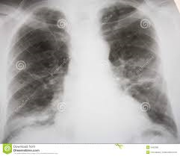

Slide 31
به فوریتهای پزشکی 115 یاسوج اطلاع داده شد که سرباز 21 ساله در پادگان تیپ 48 فتح دچار سرفه های خلط دار وتاولهای پوستی و سردرد شده است.بیمار تب ندارد.هم اتاقی وی دو هفته پیش هم علایمی مشابه داشته که با دارو بهبود یافت.علایم حیاتی نرمالند.
اقدامات اولیه کدامند؟
بیمار به بیمارستان منتقل گردید و عکس قفسه سینه گرفته شد که نسبت به علائم معاینه درگیری شدید تری دارد.
به کدام تشخیص فکر می کنید؟
درمان کدام است؟
ایا احتمال درگیری بیشتری در پادگان وجود دارد؟

Slide 32
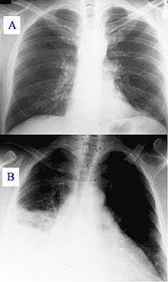

Slide 33
پسر جوانی که 3 روز قبل دچار تب و بدن دردشدید وسرفه گردید ومعاینه ریوی نرمال داشت،مادرش به اورژانس 115یاسوج اطلاع می دهد که پسرش بستری بوده و بهبود یافته بود اما اکنون بد حال شده است.تکنیسین بیمار را تاکیپنیک و تاکیکارد وتبدار گزارش می دهد.بیمار توکسیک است.
فکر می کنید چه اتفاقی افتاده است؟
اشکالی نیست فقط اضطراب دارد و نیاز به اقدام خاصی نیست؟
اقدامات ضروری کدامند؟

Slide 34
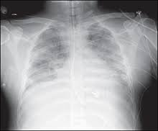

Slide 35
اقای 70 ساله الکلیسم که اغلب در حالت خماریست ،همسرش به اورژانس 115 اطلاع داده که دچار کاهش هوشیاری گردیده است.تنها یافته ای که تکنیسین متوجه شده است افزایش تعداد تنفس است.
اقدام اولیه کدام است؟
بیمار به بیمارستان منتقل گردید و در معاینه ریه رالهای پراکنده شنیده می شود.تب ندارد.
اقدام اولیه کدام است؟
کدام تشخیص مناسب است؟

Slide 36
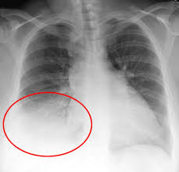

Slide 37
بیمار 34 ساله که بر اثر تصادف دچار خونریزی مغزی در icu بستری می باشد روز پنجم بستری دچار تب گردیده است.در معاینه ریه انفیلتراسیون قاعده ریه راست دارد.بیمار تاکی پنه یا تاکی کاردی ندارد.
تشخیص؟
درمان؟

Slide 38
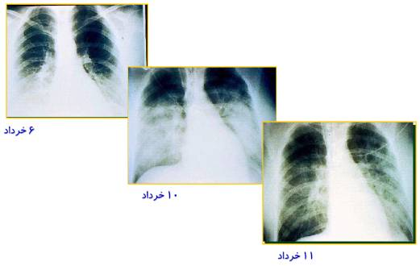

Slide 39
یکی از مدیران مرکز بهداشت یک استان که عازم حج بوده است جهت معاینه و تایید پزشکی به پزشک هلال احمر مراجعه می کند.ایشان هیستوری علائم خاصی را نمی دهد.فقط از سرفه های گهگاهی شکایت دارد که از نظر ایشان خیلی هم مهم نبوده است ودررابطه با فارنژیت و به تبع ان برونشیت احتمالی بعد از ان می داند.تب ندارد.خلط خونی ندارد.تنگی نفس ندارد.
شما چه فکر می کنید؟

Slide 40
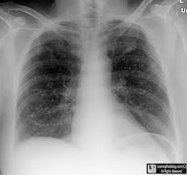

Slide 41
پنومونی:درگیری پارانشیم ریه
انواع پنومونی:1-پنومونی اکتسابی از جامعه 2-پنومونی اکتسابی از بیمارستان3-پنومونی ناشی از ونتیلاتور
راههای ورود میکوارگانیسم به ریه
1-میکرواسپیراسیون ترشحات اوروفارنکس:شایعترین راه.مثل پنوموکوک و مایکو پلاسماو....
2-inhalation:سل و ویروس هاو....
3-هماتوژن:استاف اورئوس
4-مجاورتی ویا تلقیح مستقیم
5- ماکرو اسپیراسیون:تشنج وبعد جراحی

Slide 42
عوامل دفاعی ریه
موها و شاخک های بینی
رفلکس اغ زدن وسرفه
فلور طبیعی مخاط اوروفارنکس
ماکروفاژها

Slide 43
فاکتور های خطر پنومونی
الکلیسم
نقص ایمنی
سن بالای 70 سال
اسم
اقامت در اسایشگاه
سیگار کشیدن:قویترین فاکتور در افراد جوان

Slide 44
فاکتور خطر خاص یک میکروب:
پنوموکوک:.copd.نارسایی قلبی.تشنج.الکل.سیگار
لژیونلا:سیگار.مذکر.سرطان.دیابت.بدخیمی.نارسایی کلیه.مسافرت با کشتی یا اقامت اخیر در هتل
پسودو موناس:الکل .نارسایی قلب و کلیه.درمان ضد میکروبی اخیر.بستری اخیر در بیمارستان
استافیلوکوکی:جوانان بی خانمان.همجنس بازان.زندانیان.سربازان.کودکان مهد کودک.کشتی گیران

Slide 45
شایعترین علت پنومونی :پنوموکوک
خلط اجری:پنوموکوک
بیشترین باکتریمی:پنوموکوک

Slide 46
تظاهرات بالینی
تب
تاکیکاردی
لرز
تعریق
سرفه
درد پلورتیک قفسه سینه
تنگی نفس شدید
علائم گوارشی
خستگی ،سردرد،درد عضلانی
استفاده از عضلات فرعی
تاکی پنه
صداهای ریوی غیر نرمال
اختلال سطح هوشیاری

Slide 47
تشخیص نیازمند عکس قفسه سینه است.
ddx:برونشیت حاد.تشدید برونشیت مزمن.نارسایی قلبی.امبولی ریه. .پنومونیت رادیو تراپی
حساسیت معاینه فیزیکی 58 درصد و ویژگی معاینه فیزیکی 67 درصد است.
پنوماتوسل در عکس ریه به نفع استاف اورئوس و حفره در لوب فوقانی به نفع سل است.

Slide 48
تشخیص ازمایشگاهی
به جز 2 درصد بیمارانی که در icuبستری هستند درمان ویژه یک پاتوژن ارجحیتی بر درمان امپریک ندارد.
رنگ امیزی و کشت خلط:اطمینان از مناسب بودن خلط
شناسایی برخی ارگانیسم ها
کشت و اسمیر مایع جنب
نمونه گیری به کمک ساکشن یا BAL
کشت خون:شایعترین جرم پنوموکوک------در همه بیماران لازم نیست مگر در بیماران نوتروپنی ثانویه به پنومونی،فقدان طحال،نقص کمپلمان،بیماری مزمن کبدی، پنومونی اکتسابی ازجامعه شدید

Slide 49
تست انتی ژنی:برای لژیونلا زیر گروه یک و انفلوانزا،RSV
PCR:برای سل ،لژیونلا،مایکوپلاسما،کلامیدیا
سرولوژی

Slide 50
درمان بستری یا سرپایی
شاخص شدت پنومونی
معیارهای CURB-65:
اختلال هوشیاری-اوره بیش از 7-تعدادتنفس بیش از 30-مشار خون سیستولی بیش از 90 یا دیاستولی کمتر از 65
نمره صفر =درمان سرپایی
نمره 2= بستری
نمره 3 یا بیشتر= بستری در ای سی یو

Slide 51
اقدامات پیش بیمارستانی
اکسیژن نازال
برقراری راه وریدی و هیدراسیون بیمار در صورت نیاز
پالس اکسی متری در صورت تنگی نفس و سیانوز
اندازه گیری علایم حیاتی به خصوص تب
در صورت لزوم برقراری راه هوایی
کاهش تب در افراد خاص مثل زنان حامله ،افراد مسن،بچه ها،....

Slide 52
درمان سر پایی
اگرفرد سالم باشد:1-Abاخیر نگرفته:بتا لاکتام،ماکرولید،داکسی سیکلین
2-Abاخیر گرفته:کینولون تنفسی یا ماکرولید+اموکسی با دوز بالا یاکواموکسی با دوز بالا
اگر فرد بیماری زمینه ای دارد:ماکرولید +بتالاکتام یا کینولون تنفسی

Slide 53
احتمال عفونت به دلیل اسپیراسیون:کواموکسی کلاو،کلیندامایسین یا امپی سولباکتام در بیمار بستری
انفلوانزا و به دنبال ان سوار شدن باکتریال:وانکومایسین یا لینزولید .....

Slide 54
درمان در بیمار بستری در بخش داخلی
کینولون تنفسی یا ماکرولید +بتالاکتام

